Slide 1
第十一届中国大学生服务外包创新创业大赛
“碳点点”
个人绿色出行碳积分
管理开发运营平台
项目简介
E往直前团队

Slide 2
目录
01
问题分析与解决方案
02
创意亮点
03
技术实现方案
CONTENTS
04
商业分析
05
项目管理
06
产品展示

Slide 3
01
问题分析与解决方案

Slide 4
项目背景
》整体背景
》社会背景
信息技术不断发展
低碳环保理念深入人心
用户需求增长
环保压力大增
国家政策部署
社会大众环保共识
01
02
国家政策部署
用户需求增长
》公司背景
03
》业务背景
04
轨道交通+互联网
立足移动互联网整体
致力于智慧出行服务
八维通既有平台
碳积分有待开发
用户需要提升体验
碳积分有待开发
致力于智慧出行服务

Slide 5


竞品分析
车碳宝
优势：车联网功能，实现用户一键找车
绿色行驶获得奖励
劣势：受众单一，活动形式单调
交互性差
蚂蚁森林
优势：将低碳行为转换为绿色能量并展示
用户可以实现种植真树
劣势：市场不够成熟，社交属性欠缺

Slide 6
现存问题
碳积分概念抽象
应用狭窄流通性差
02
积分价值难实现
用户实际收益不高
01
概念抽象
难实现
高峰人口流量大
出行方式选择较少
低碳理念形式化
参与方式缺乏趣味
03
流量大
04
形式化

Slide 7

业务目标
多种途径获取积分
实现用户平台双赢
多种途径
建立收集量化制度
发挥积分资产属性
收集量化
智能推荐低碳替代
降低个人碳排放量
低碳替代
活动多样福利丰富
全民主动绿色出行
活动
福利

Slide 8
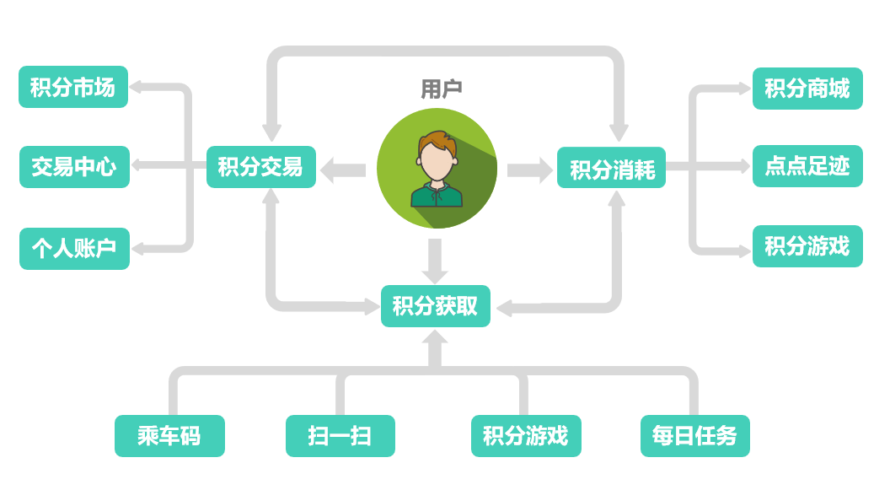
业务模式
创建积分交易运营模式，连接碳积分获取与消耗，形成循环链

Slide 9
02
创意亮点

Slide 10
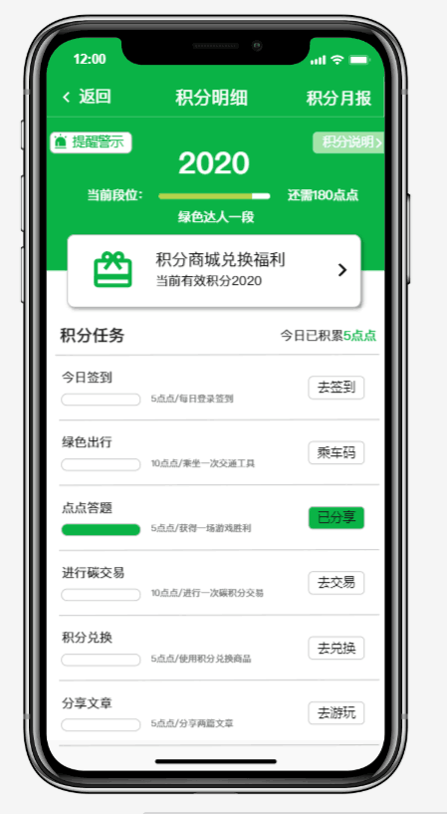
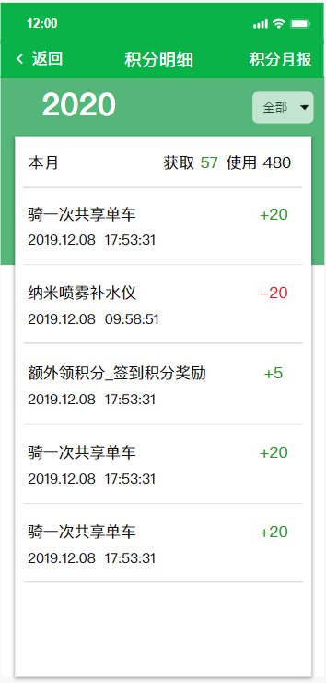
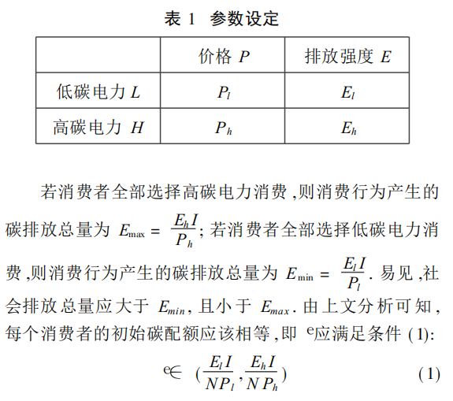
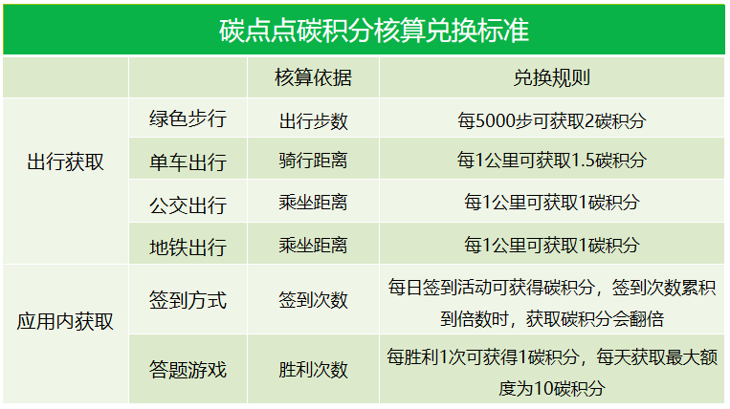
亮点1 碳积分核算标准化 实现积分量化收集
《个人碳交易理论视域下的阶梯电价定价模型 》
《碳点点碳积分核算兑换标准》

Slide 11
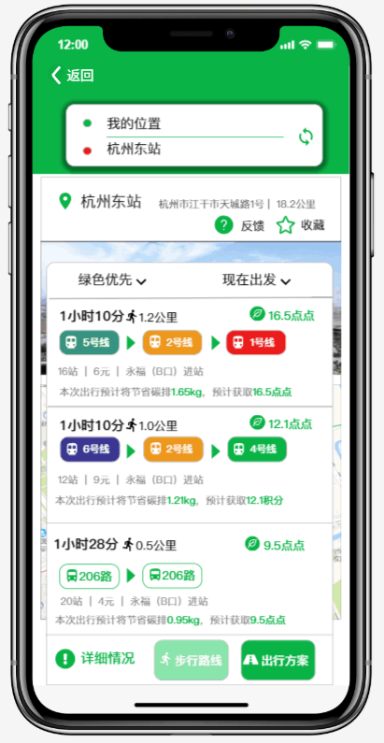
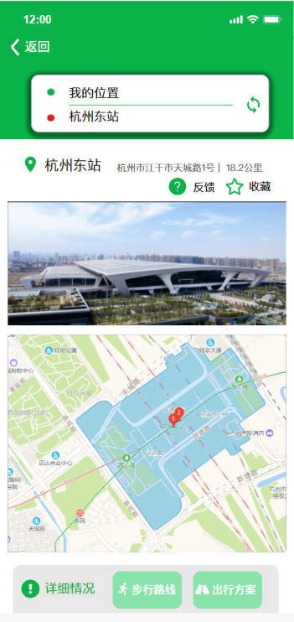
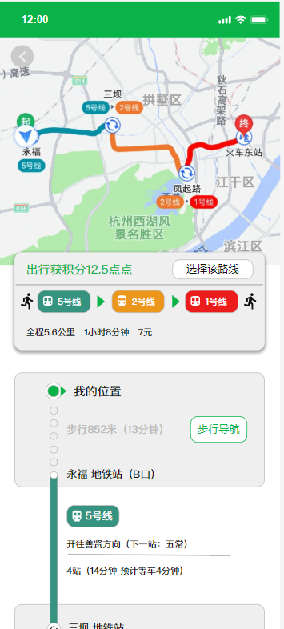
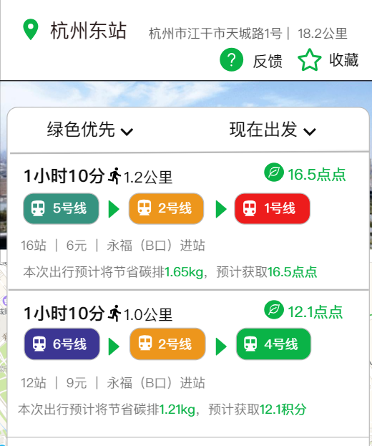
亮点2 协同算法精准定位 出行方案绿色规划
MaaS“出行即服务”
API 规划最优绿色出行方案

Slide 12
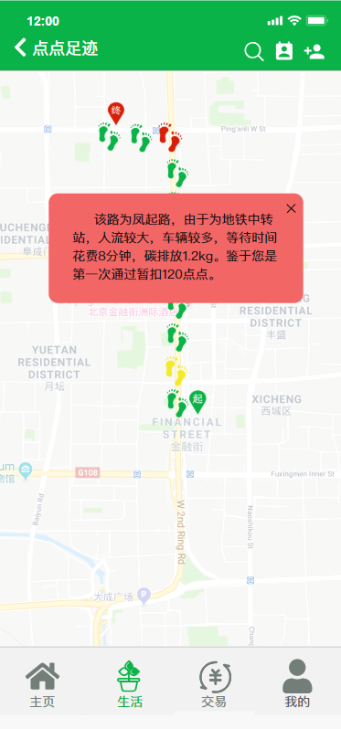
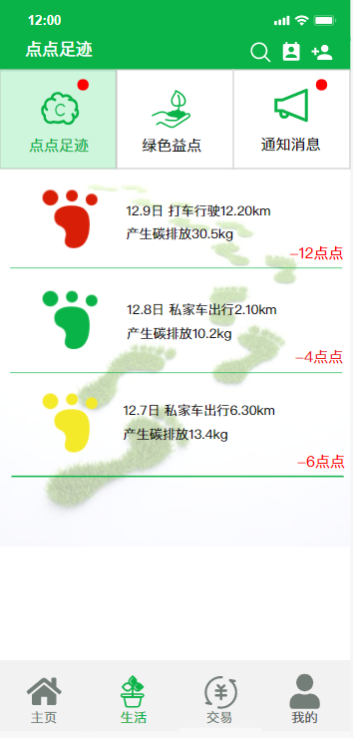
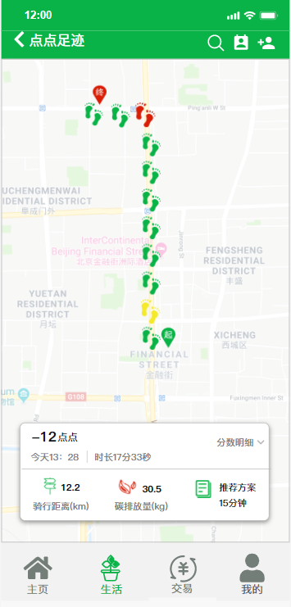
亮点3 实时记录个人碳排 激励监督绿色出行
点点足迹记录个人碳足迹
点点足迹记录个人碳足迹
点点足迹记录个人碳足迹
抵消扣除相应额度碳积分
抵消扣除相应额度碳积分
抵消扣除相应额度碳积分
分析说明碳积分扣除明细
分析说明碳积分扣除明细
分析说明碳积分扣除明细

Slide 13
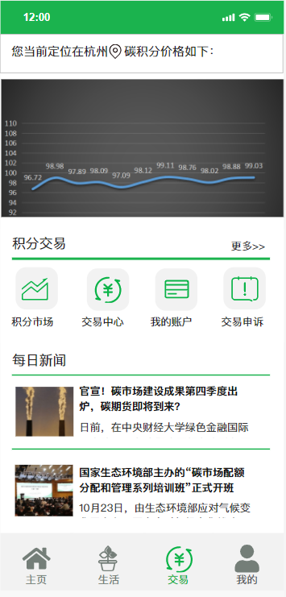
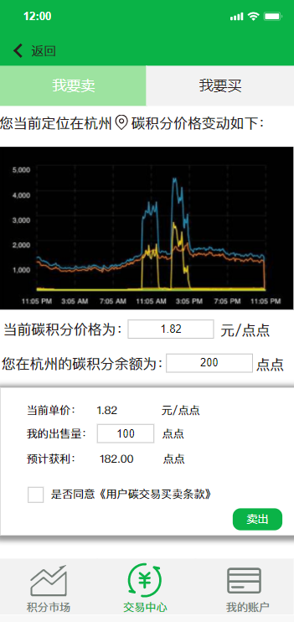
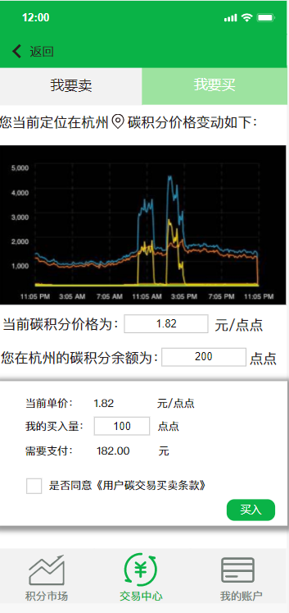
亮点4 积分市场发布需求 交易获取资产效益
分析积分交易
发布交易需求
资产量化积分

Slide 14
03
技术实现方案

Slide 15
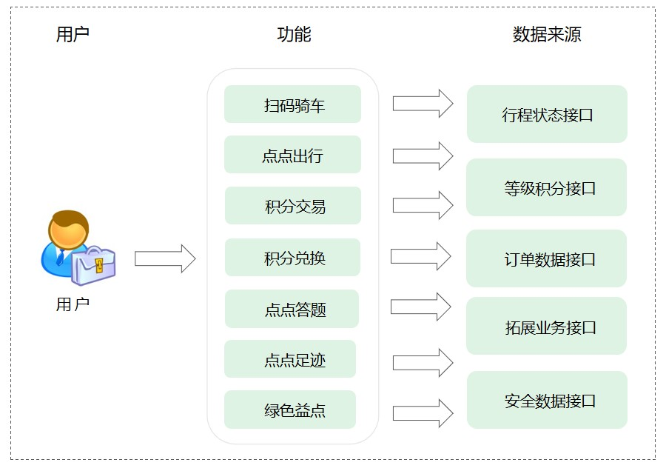
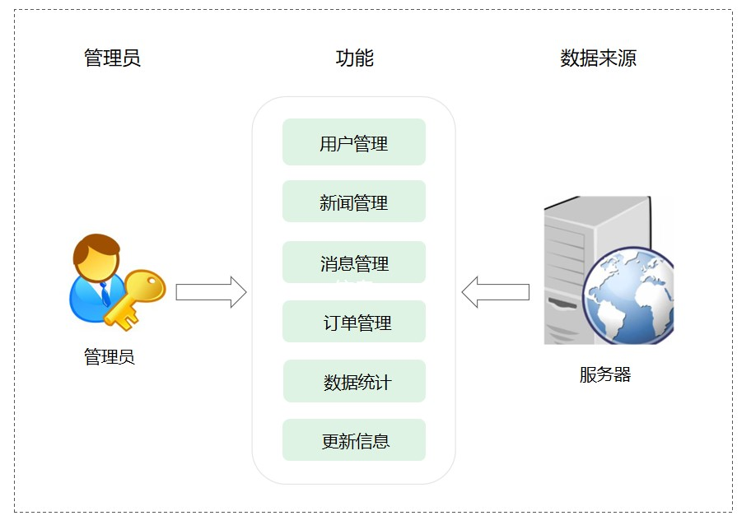
系统功能架构图
移动端功能架构
管理端功能架构

Slide 16
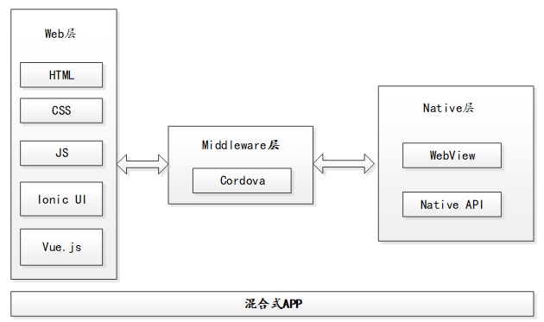
系统技术架构图
移动端技术架构
管理端技术架构

Slide 17
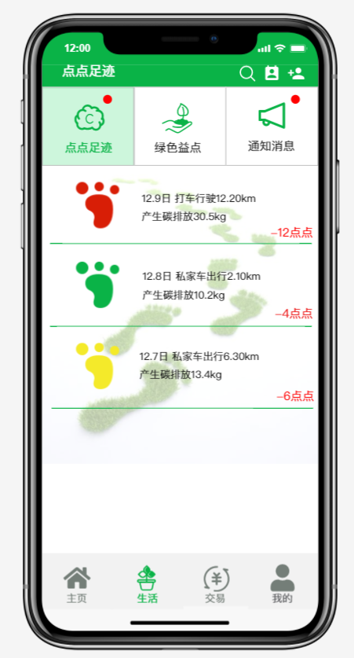
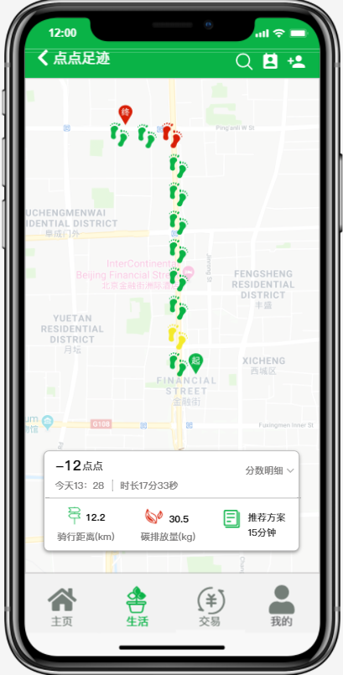
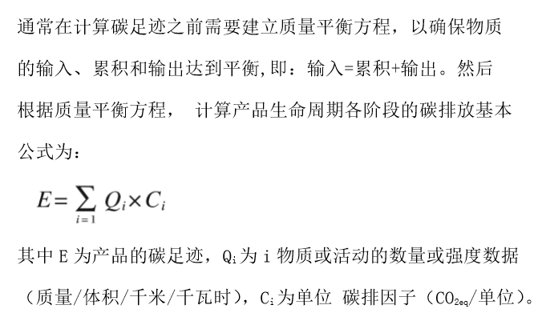
碳足迹获取技术
生命周期评价法
记录私家车出行信息
计算碳积分抵消碳足迹
目标与范围确定
清单分析
影响评价
结果解释

Slide 18
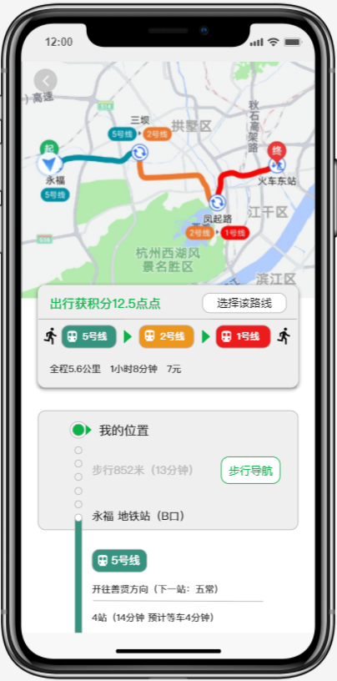
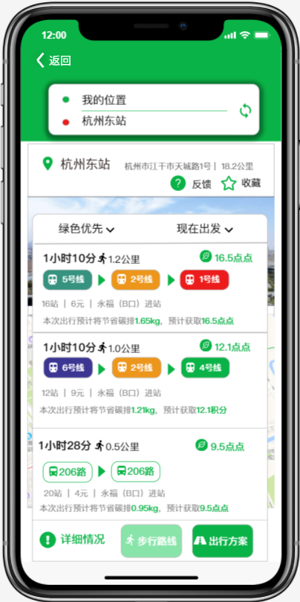
高德路线规划API
批量算路服务
结合实时交通
覆盖国内外的路线规划服务
轻量级批量算路接口
低碳加权运算

Slide 19
04
商业分析

Slide 20




商业模式
换算规则
正向激励
碳交易网碳普惠核证减排量
统一碳积分换算与资产量化
《碳点点碳积分核算兑换标准》
出行即服务
物质激励促进公共交通
绿色出行方式获取碳积分
碳普惠核证
出行即服务
物质激励
《碳点点碳积分核算兑换标准》
碳足迹
盈利模式
用户每月定量碳配额
碳积分抵消碳足迹
超出碳配额需购买碳积分
积累用户流量
商家合作推广收入
碳积分市场交易手续费
定量碳配额
用户流量
抵消碳足迹
合作推广
交易手续费

Slide 21
运营推广方案
扩大八维通用户群
提高用户活跃度
实时关注用户留存率
用户
线上
新媒体推广
平台推荐与内置
搜索引擎优化
应用换量互推
线下
客户端预装
合作商家进行宣传
公共场合广告宣传
定期举办线下活动
渠道
维护产品的正常运行
阶段性地优化产品
定时按需更新产品
产品

Slide 22
05
项目管理

Slide 23
项目开发管理
阶段及时间管理
总进度时间：180个工作日
执行时间有重叠
各部门需按计划执行任务
并受项目经理监督
需求阶段
设计阶段
开发阶段
测试阶段
收尾阶段
39个工作日
55个工作日
35个工作日
20个工作日
31个工作日
风险管理
采用SEI的CRM模型
不断评估可能造成恶劣后果的因素
决定最迫切需要处理的风险
风 险
识 别
风 险
分 析
风 险
计 划
风 险
跟 踪
风 险
应 对

Slide 24
06
产品展示

Slide 25


视频演示

Slide 26
欢迎各位专家
批评指正！
谢谢！
E往直前团队

